Slide 1
License Plate Recognition
车牌识别功能
汇报人：第一组--白子煜

Slide 2
CONTENTS
https://www.ypppt.com/
1
项目工作内容
2
项目细节以及处理流程
3
项目演示以及讲解
4
项目反思以及总结

Slide 3
PART 01
项目工作内容

Slide 4
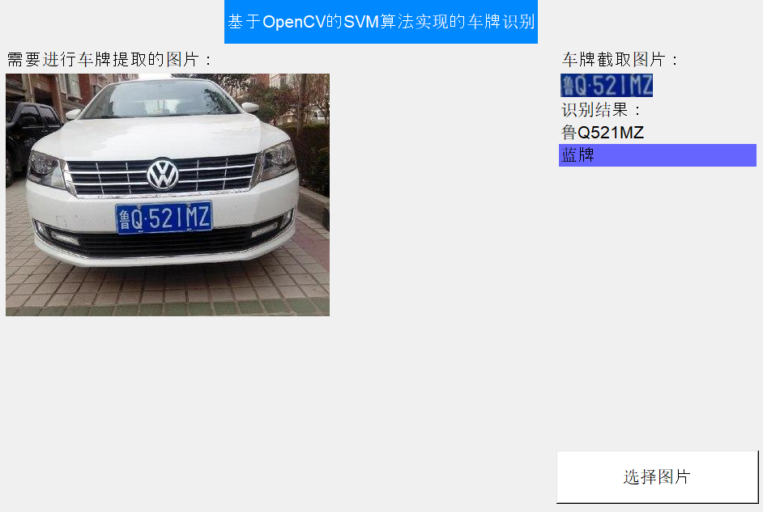
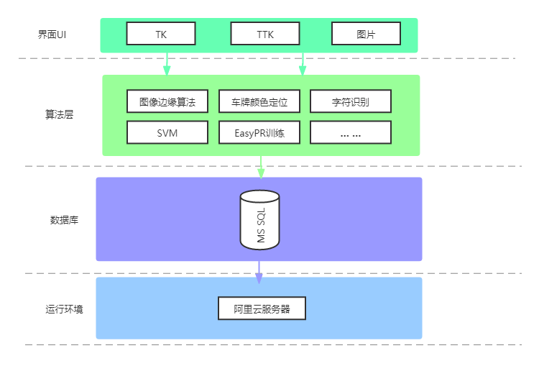
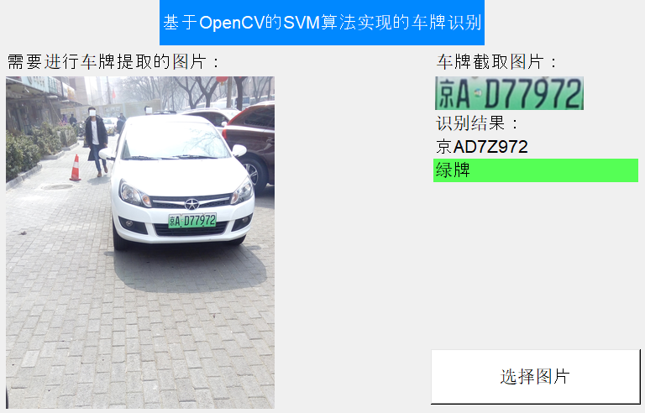
项目工作内容
The user can demonstrate on a projector or computer
工作完成情况
本项目利用Python开发了一款基于OpenCV（计算机视觉库）的客户端车牌识别软件，支持上传本地或远端汽车图片，并能快速给出车牌的识别结果。
本项目支持蓝、绿、黄三种颜色车牌的车牌识别。
请在此处输入文本内容可根据需要修改文字的小和数字请在此处输入请在此处请在此处输入

Slide 5
PART 02
项目细节以及处理流程

Slide 6
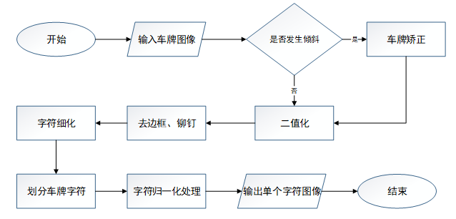
项目细节以及处理流程
识别整体流程图

Slide 7
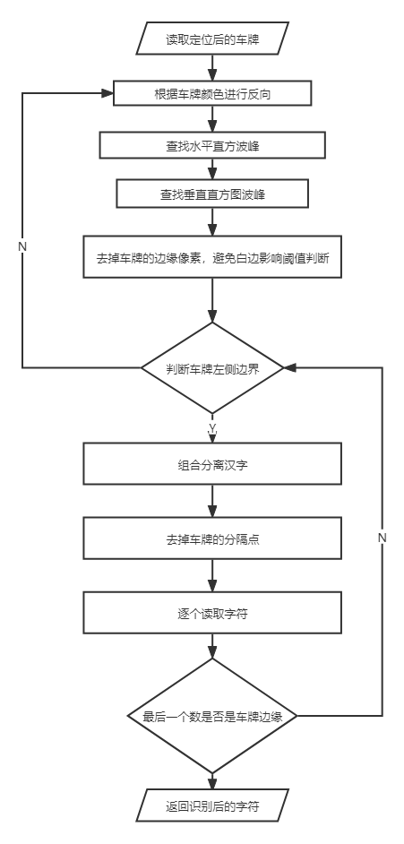
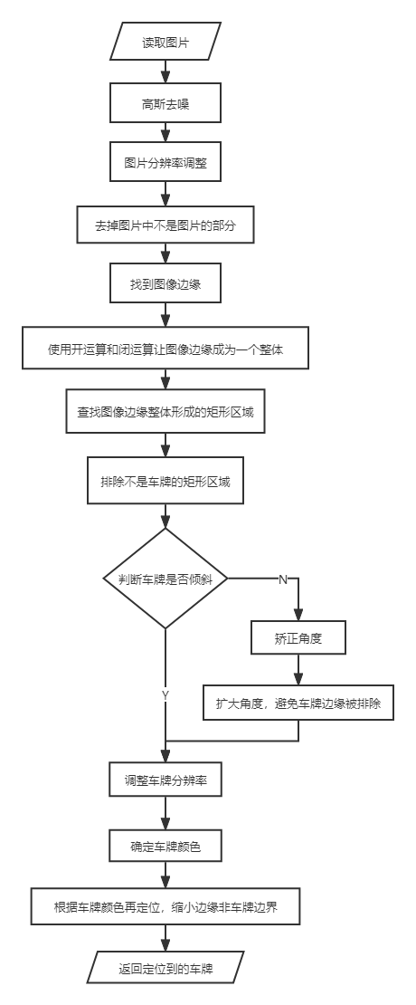
项目细节以及处理流程
车牌预处理流程图
字符识别计算分析过程

Slide 8
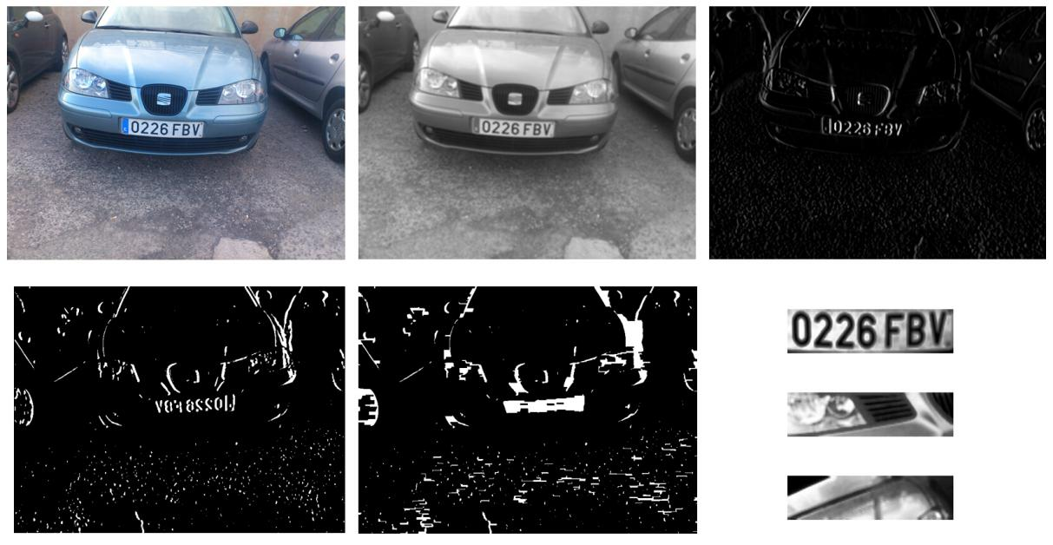
项目细节以及处理流程
The user can demonstrate on a projector or computer
其中图1为原彩色图像； 图2将彩色图像转化为灰度图，并采用5*5模版对图像进行高斯滤波，去除环境噪声； 图3是使用Sobel滤波器求一阶水平方向导数，输出垂直边缘的结果； 图4使用Otsu自适应阈值算法获得图像二值化的阈值，从而得到二值图像； 图5采用闭操作，去除每个垂直边缘线之间的空白空格，并连接所有包含 大量边缘的区域（这步过后，我们将有许多包含车牌的候选区域）； 图6显示了执行SVM分类器后得到的正负样本，此时需要对这些正负样本（其实是分割后的图像块）进行分类。

Slide 9
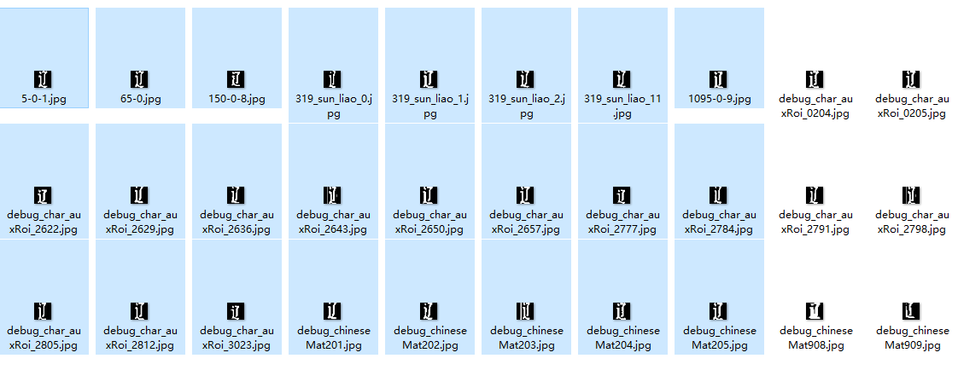
项目细节以及处理流程
OpenCV训练过程--中文字符(辽)

Slide 10
PART 03
项目演示以及讲解

Slide 11
PART 04
项目反思以及总结

Slide 12
反思
01
02
03
04
合理分工并自驱完成
互相监督并检查成果
定期答疑并总结收获
验收成果并全面测试
对于自己分得的任务要指定对应的计划来逐步完成，并且逐步推进。要有对自己任务的主人翁意识。
对于成员的进度需要进行定期跟进，并且需要对于检查成果进行对应的结果检查。
对于存在的问题统一汇总，定期处理并且对于问题进行汇总作为踩坑的收获
对于验收的成果进行验收，并且进行测试以及错误的问题处理

Slide 13
谢谢观看

